Slide 1
16 Less Known Gmail Hacks That Will Super Boost Your Productivity
Part 8 to 16
Group members:
Henri Akira,
Rafael Sgurscow,
Caio Thome,
Diogo de Azevedo,
Danilo Mancini
Notes:
Rafael
Bom dia, hoje vamos apresentar algumas opções não muito conhecidas que podem aumentar sua produtividade drasticamente no Gmail.

Slide 2
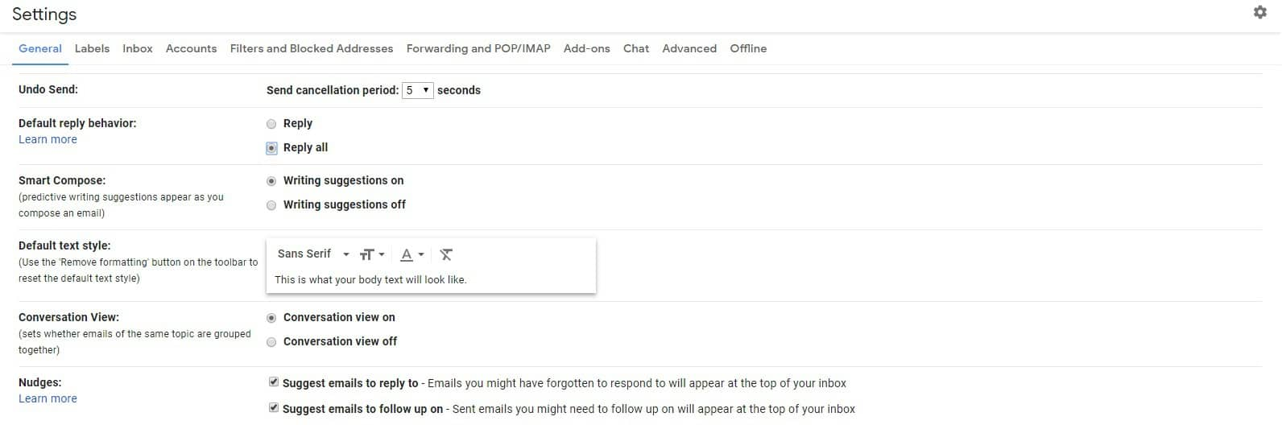
8. Reply All
Occasionally, we forget to select the “Reply All” option while sending a response to multiple recipients.
However, Gmail has come up with a solution to this problem. Just click on the settings tab and go to the general tab. Scroll down to the “Default Reply Behaviour” and select the Reply all option.
Now the “Reply All” option will always be the default option selected when conversing with multiple recipients.
Notes:
Rafael
A opção “Responder a todos" pode ser utilizada quando uma corrente é criada e você precisa mandar o mesmo e-mail pra várias pessoas. Assim, você pode responder a várias pessoas ao mesmo tempo sem ter que escrever vários e-mails.

Slide 3
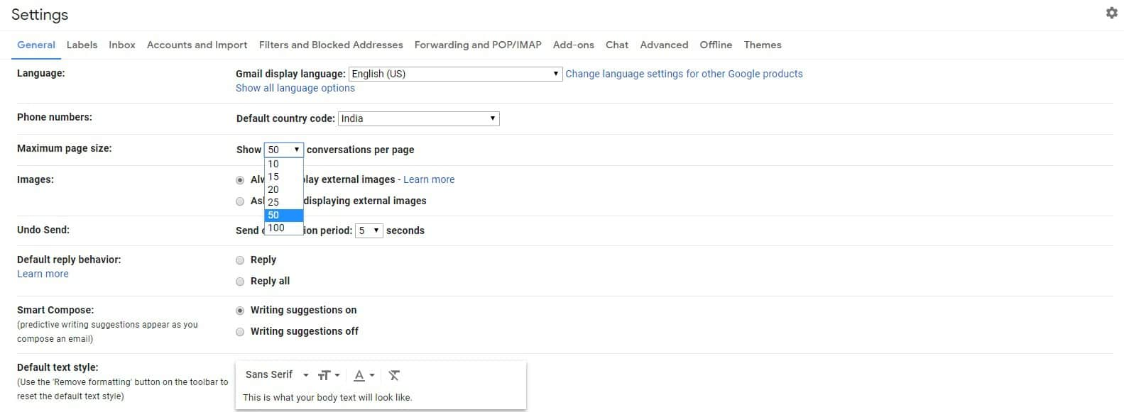
9. Showing Maximum Emails per Page
If you are receiving too many e-mails in a day, then you should definitely explore this option.
It gives you the ability to access more conversations per page. To achieve this, go to settings, click on the General menu bar and scroll down to “ Maximum page size”.
Thereafter set the number of conversions you want per page. For reference, check the screenshot given below:
Notes:
Caio
A opção “Tamanho máximo de página” limita quantos e-mails são carregados por página, caso você receba muitos por dia e queira se organizar melhor.

Slide 4
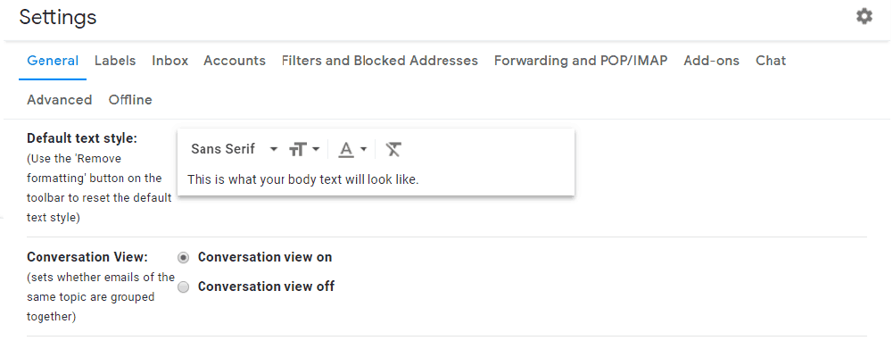
10. Conversation View
If you are a fan of the classic Gmail, this is a handy hack.
To avoid a “thread” view in favor of the old conversation view – just follow these steps. Go to the General menu in the setting tab and simply scroll down to the “Conversion View” and select the option “conversion view off”. Refer to the screen capture underneath.
Notes:
Caio
“Visualização de Conversa” é uma dica útil se você prefere da estética do Gmail clássico. Com ela, você pode desativar as conversas visualizadas em sequência, conectadas por um fio – uma “thread” (se for difícil só pronuncia tréde mesmo).

Slide 5
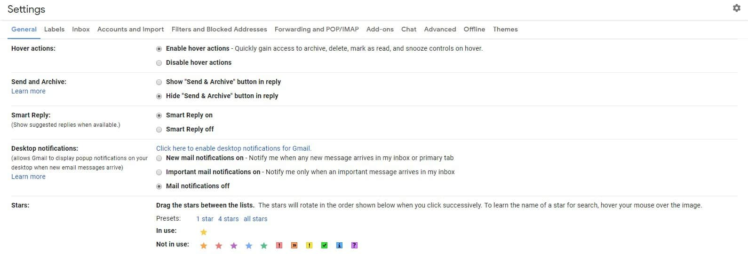
11. Desktop Notification
If you live off your e-mails, then this is a great option. You can simply add a chrome extension of Gmail or go to Settings > General > Desktop Notification and turn it on. It is also extremely helpful if you have set up email alerts for critical functions . The screenshot shared below will help you get it set up.
Notes:
Diogo
Se seu trabalho ou escola depende dos seus e-mails, essa é uma ótima dica. Essa opção te permite receber uma notificação no desktop quando um novo e-mail chegar.

Slide 6
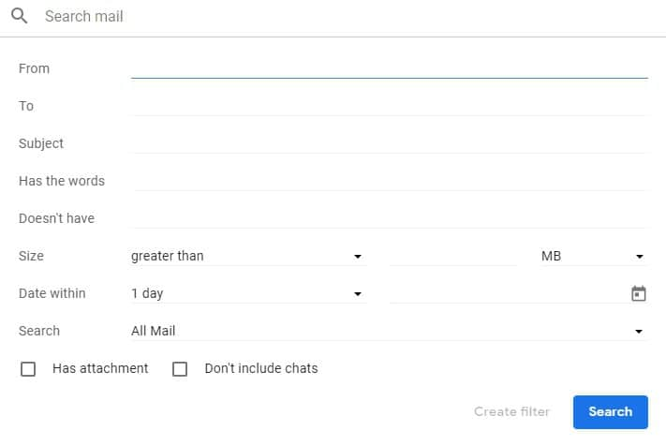
12. Advanced Search
This is arguably one of the best features.
You probably would be using the regular search feature for your Gmail. However, with the sheer amount of emails in the inbox, it is difficult to find specific information. This is where advanced search comes in.
Using this feature you can search a specific message among hundreds of e-mails in your inbox by applying useful filters.
Notes:
Diogo
Provavelmente uma das opções mais úteis, a pesquisa avançada te permite adicionar vários filtros específicos para encontrar vários e-mails de um tipo, ou aquela mensagem impossível de achar.

Slide 7
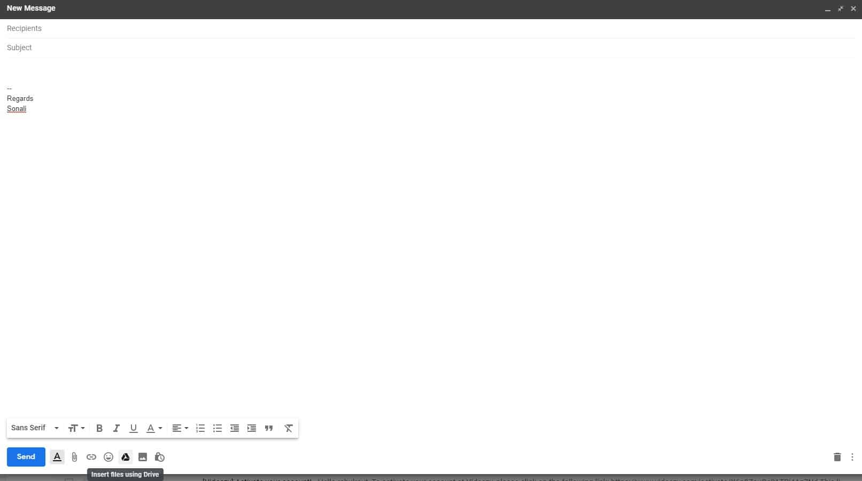
13. Insert Google Drive Files
Need to send a large file? Not a problem with Gmail’s new integration feature. You can insert Google drive files as attachments to your mail.
Simply click on the Google drive icon on the lowermost portion of the window. It will convert your file as a link or an attachment as shown below:
Notes:
Danilo
Caso você tenha arquivos grandes demais para mandar em uma única mensagem, você pode anexar links do Google Drive como arquivos no seu e-mail.

Slide 8
14. Right Click Menu
Previously absent from the classic feature, the good old right click is here. Now if you right click on your e-mails, you can get the option to mark it Unread, Archive, or remove a message. All at a click of a button, straight from your Inbox page.
Notes:
Danilo
Ausente da versão clássica, agora o Gmail tem o infame botão direito. Com ele você pode marcar um e-mail como não lido, arquivá-lo ou deletar uma mensagem.

Slide 9
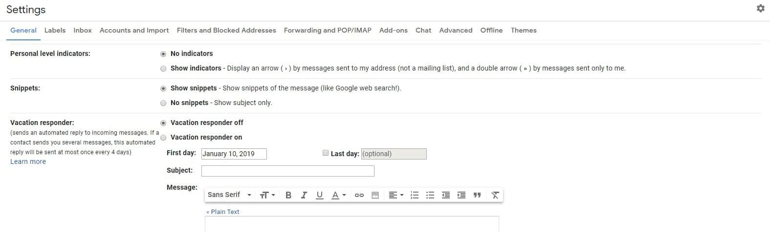
15. Reply Automation
On leave? Don’t have time to reply to all the email you get? Head to the auto-responder option in Gmail.
You can customize what message you want to send out to people. To activate it, simply go to settings, click on general tab and scroll down to the vacation responder.
Notes:
Henry
Essa função te permite personalizar uma mensagem automatizada que é enviada como resposta aos seus e-mails durante um período de tempo específico, caso esteja de férias, por exemplo.

Slide 10
16. Account Recovery
I get at least one spam email trying to hack into my account. So for security purposes, do update your account recovery options. This will be helpful when you are unable to remember your password or have been hacked.
It is just a series of questions you need to set up while opening the account (or update later on).
Additional tip: You’d need to remember the answers. So choose something you have negligible chance of forgetting or getting wrong.
Notes:
Henry
Se você é bem gosta de se prevenir de hackers, essa opção vai ser útil. Basicamente, você pode configurar perguntas e respostas pessoais que só você sabe para recuperar sua conta caso ela seja hackeada.

Slide 11
FIM
Obrigado pela atenção
Notes:
Henry
Fim, obrigado pela atenção.

